Slide 1
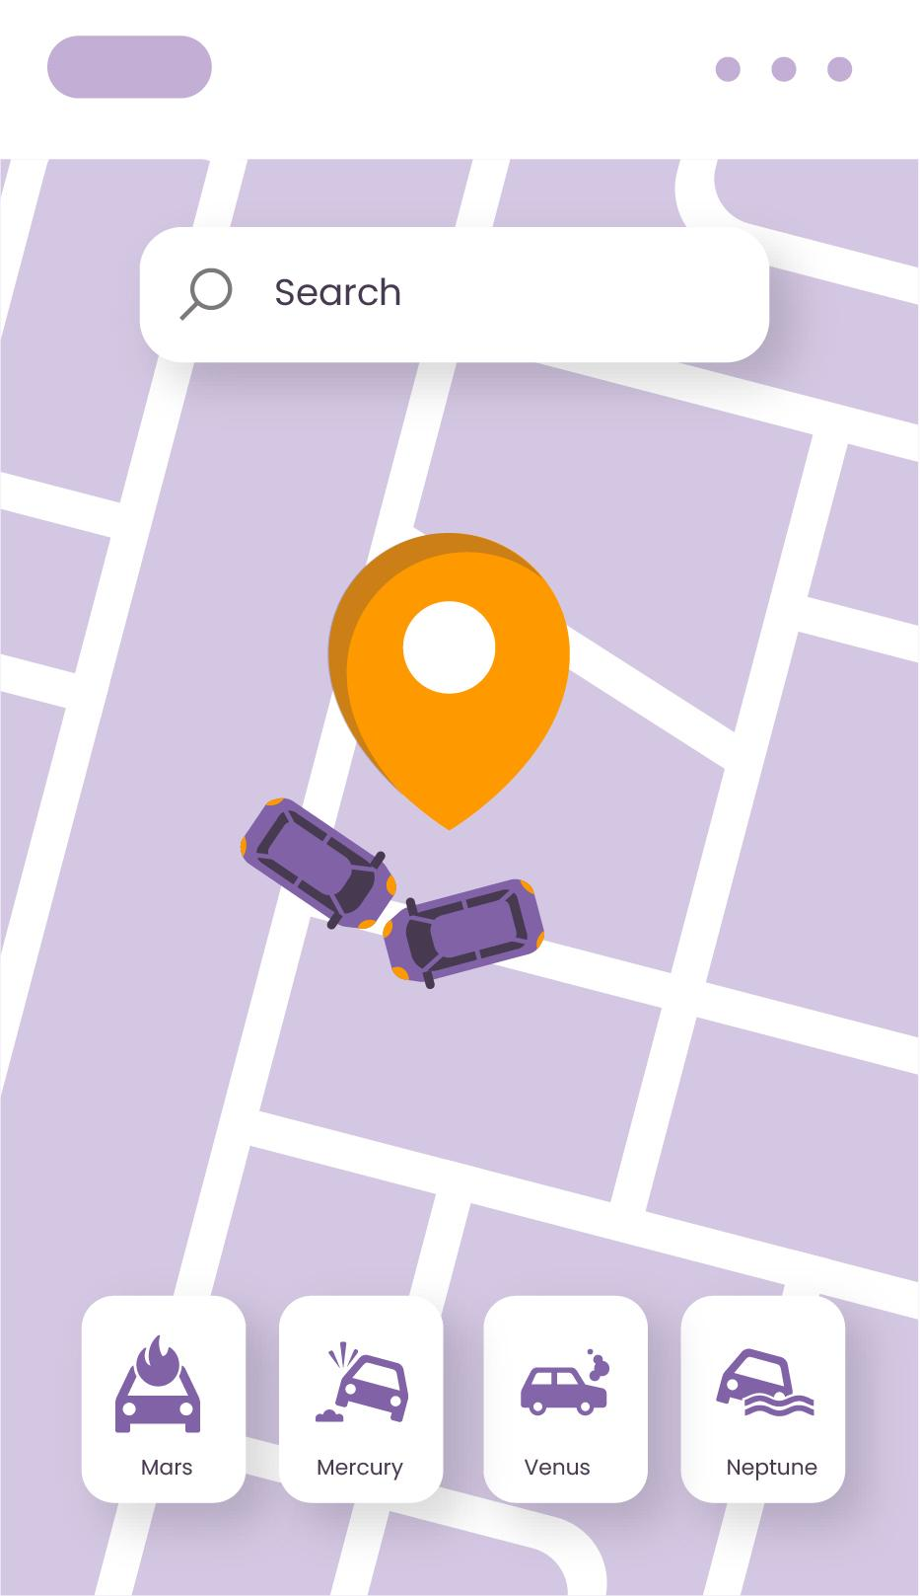
停停不累
成果報告
報告囉!
第9組
林耕澤 周映辰 黃昱銓 羅文璟

Slide 2
大綱
01
02
03
建議及修正
ER diagram
功能介紹
04
05
06
應用情境
成果展示
未來展望

Slide 3
建議及修正
針對建議的回饋:
建議一:
停車場需求是當下且立即的，而非他喜愛的停車場及路段。
ANS:
在經過我們組內討論，我們認為雖其功能非必要，不過此功能能滿足特定族群之需求(使用情境會再提及)，像是類似APP(停車大聲公、北市好停車)都有做此功能。
建議二:
希望我們能連接GOOGLE地圖。
ANS:
目前有實現地圖查詢的功能，但因為還有bug，所以目前只能手動輸入地點

Slide 4

建議及修正
其他修正:
後端語言使用替換(PHP => Python +javascript)
原因:
使用較為熟悉

Slide 5
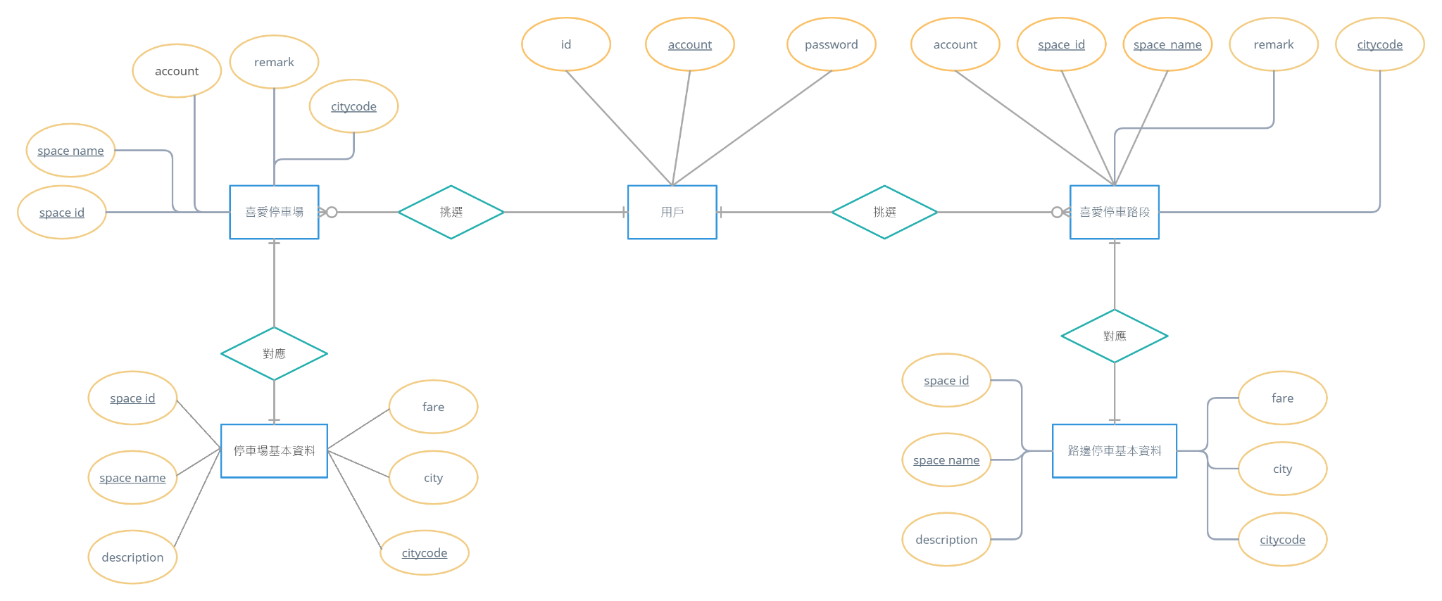
ER Diagram

Slide 6
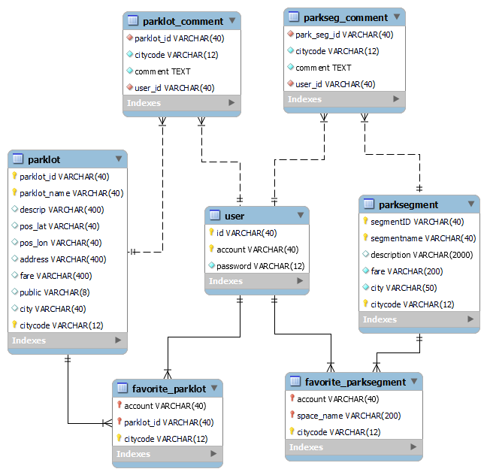
實際資料庫規劃
EER

Slide 7
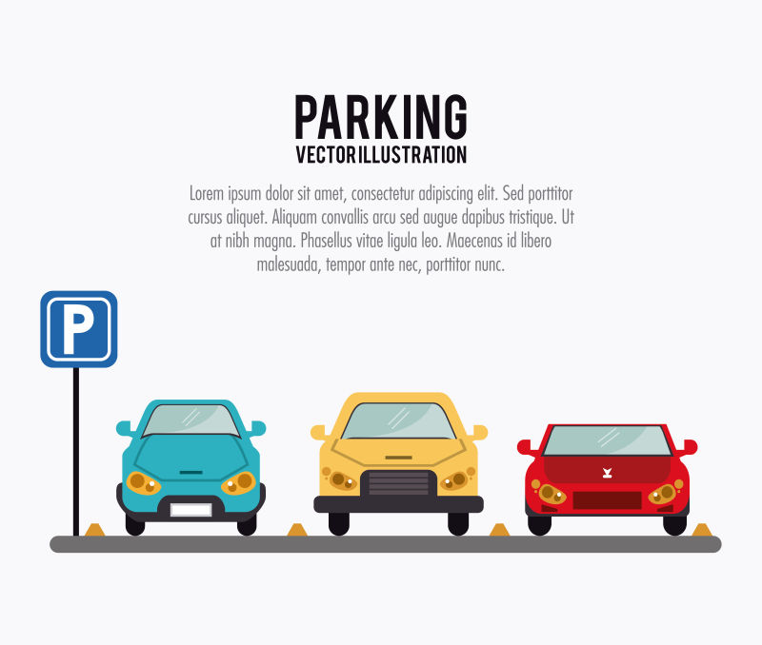
功能介紹(增刪查改)
增:
新增會員、加入最愛停車點、新增評論
刪:
刪除會員、刪除最愛停車點
查:
查詢停車點及時剩餘車位、基本資料及評論、
最愛停車點、Google 地圖查詢
改:
更改會員密碼及評論

Slide 8


應用情境
假設你今天是開著車，帶著家人出遊:
當你急著要查詢停車位時:
查詢停車點及時剩餘車位，並使用Google 地圖查看位置
當你愛車因為停車場設計不周而有損壞，提告之前:
給個評論
當你畏懼自己的愛車停到環境惡劣的停車位:
查看停車評論
假設你今天是個上班族:
你的公司沒有提供車位:
將每次上班常停的停車點加入最愛，上班前看一下是否有車位

Slide 9
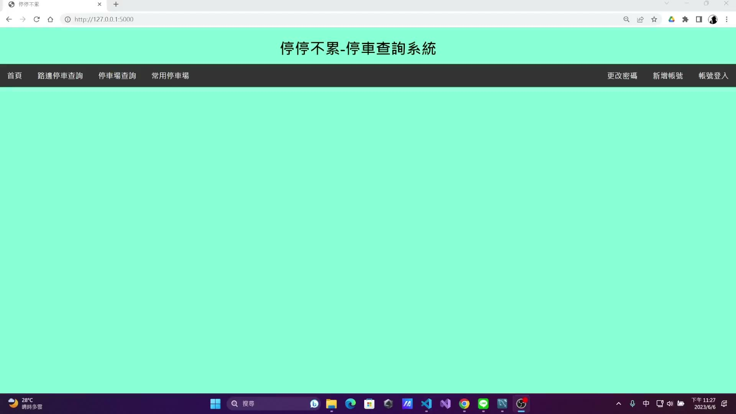
成果展示

Slide 10
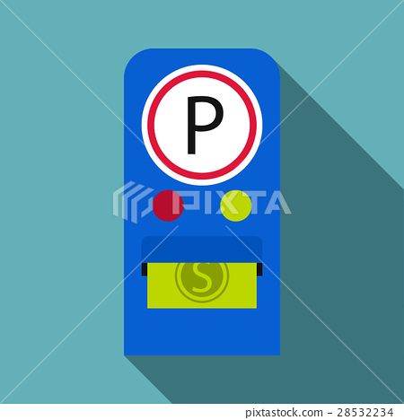
未來展望
網頁增加BGM(音樂已經做好了還沒放上去)
Google地圖問題修正
網頁美化
停車場繳費功能
思考新功能

Slide 11
Thank you
結束囉!

